Slide 2
Предметная область (AS-IS)

Slide 3
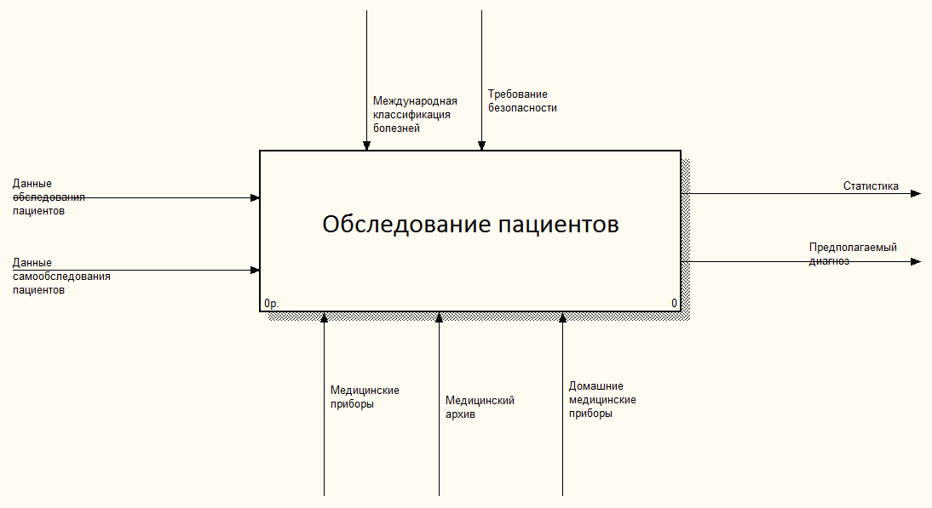
Предметная область (TO-BE)

Slide 4
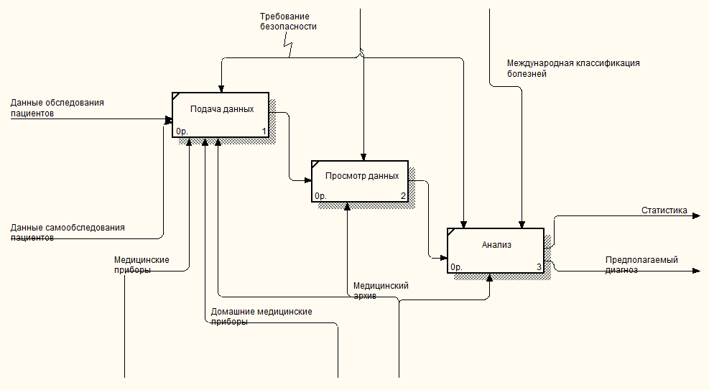
Подача данных (to-be)

Slide 5
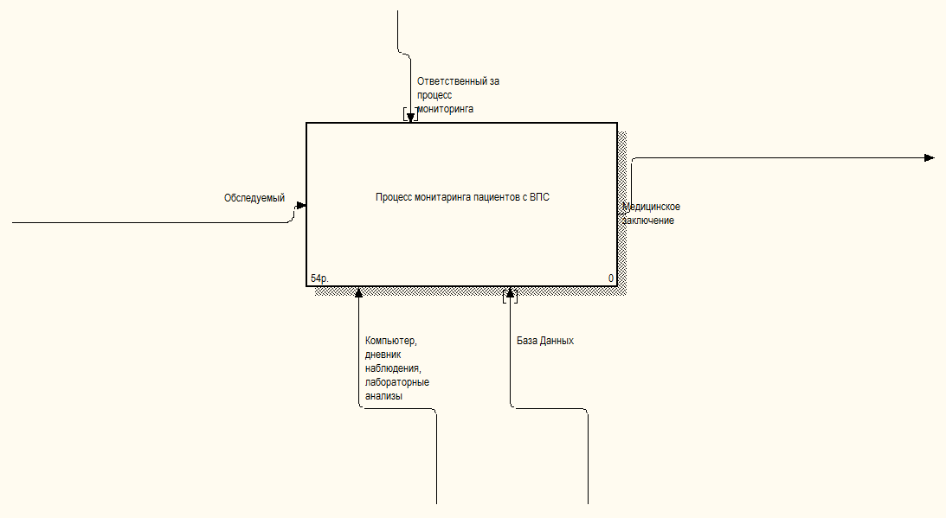
Мониторинг пациентов (to-be)

Slide 6
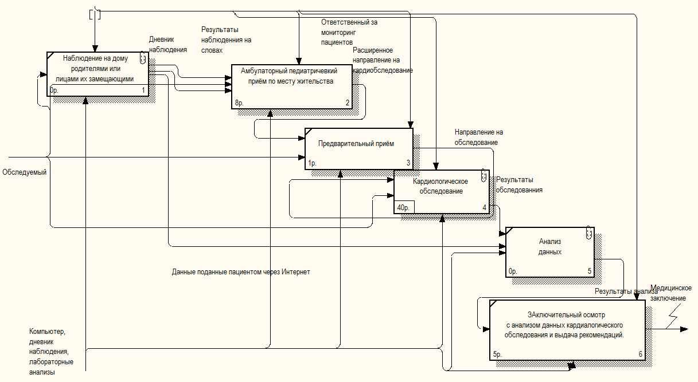
Мониторинг пациентов

Slide 7
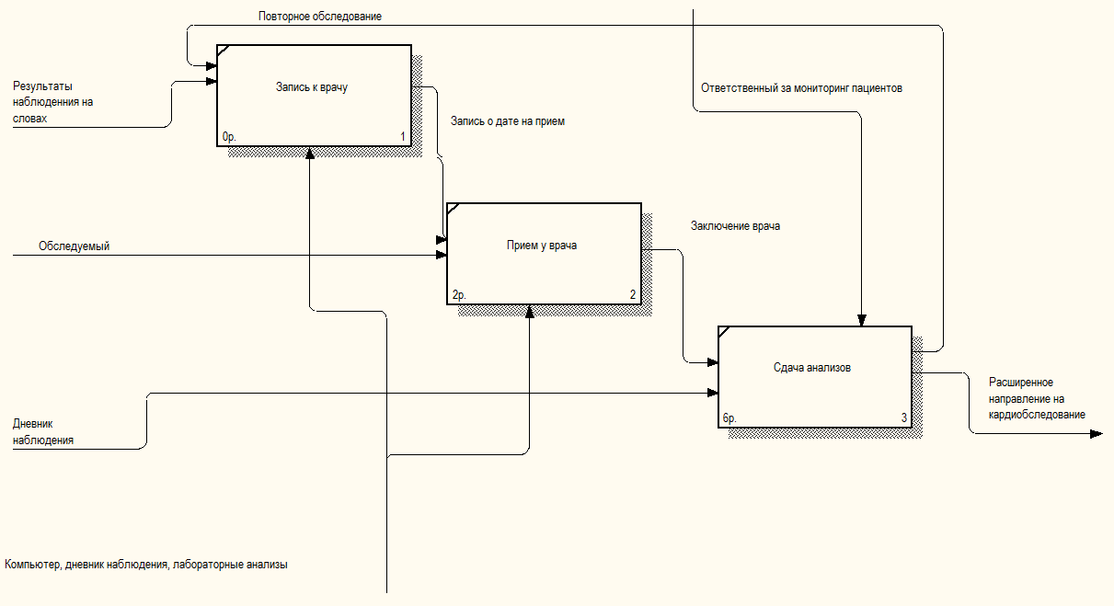
Амбулаторное обследование

Slide 8
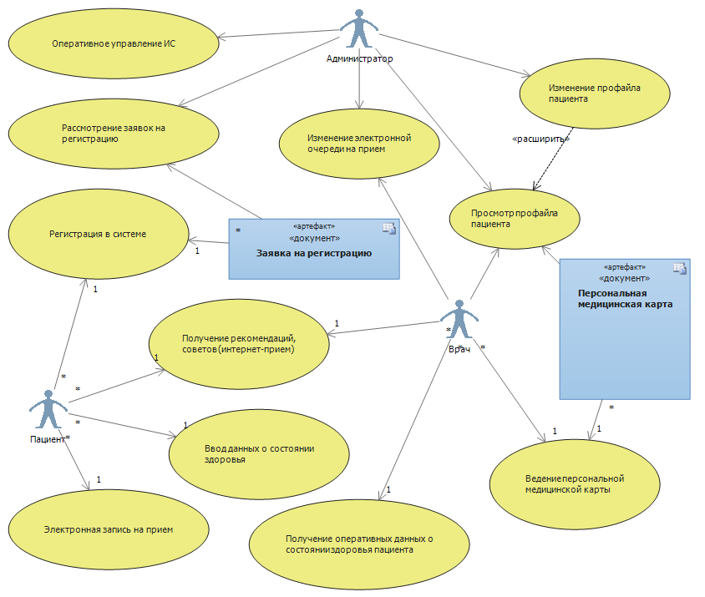
Use-Case diagram

Slide 9
Стандарты

Slide 10
Стандарты
Международная статистическая классификация болезней и проблем, связанных со здоровьем
В настоящее время действует Международная классификация болезней Десятого пересмотра (МКБ-10, ICD-10).

Slide 11
Архитектура системы

Slide 12
Какая сейчас?
База данных
Модель
Поддержка
Desktop-клиент

Slide 13
Какая будет?
База данных
Модель
Поддержка
Web-сервис
Web-клиент
Desktop-клиент

Slide 15
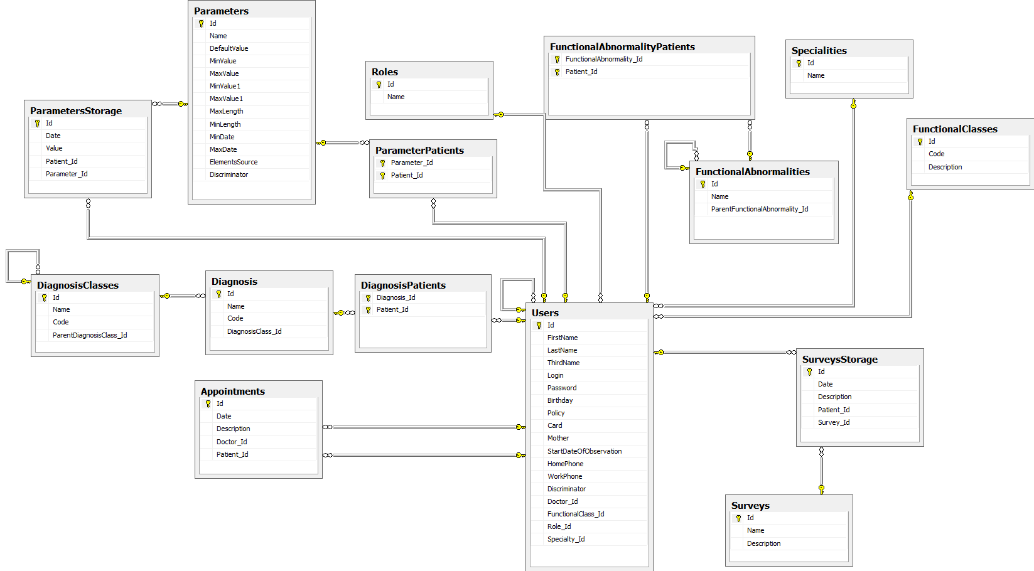
Диаграмма таблиц БД

Slide 16
экранные формы
WEB-приложение (для пациентов и удаленного доступа)

Slide 17
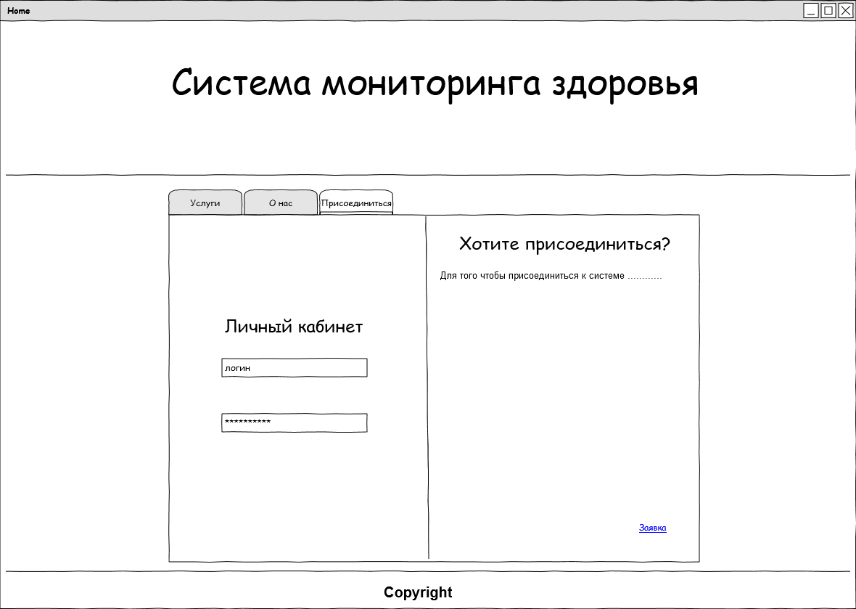
Вход в систему

Slide 18
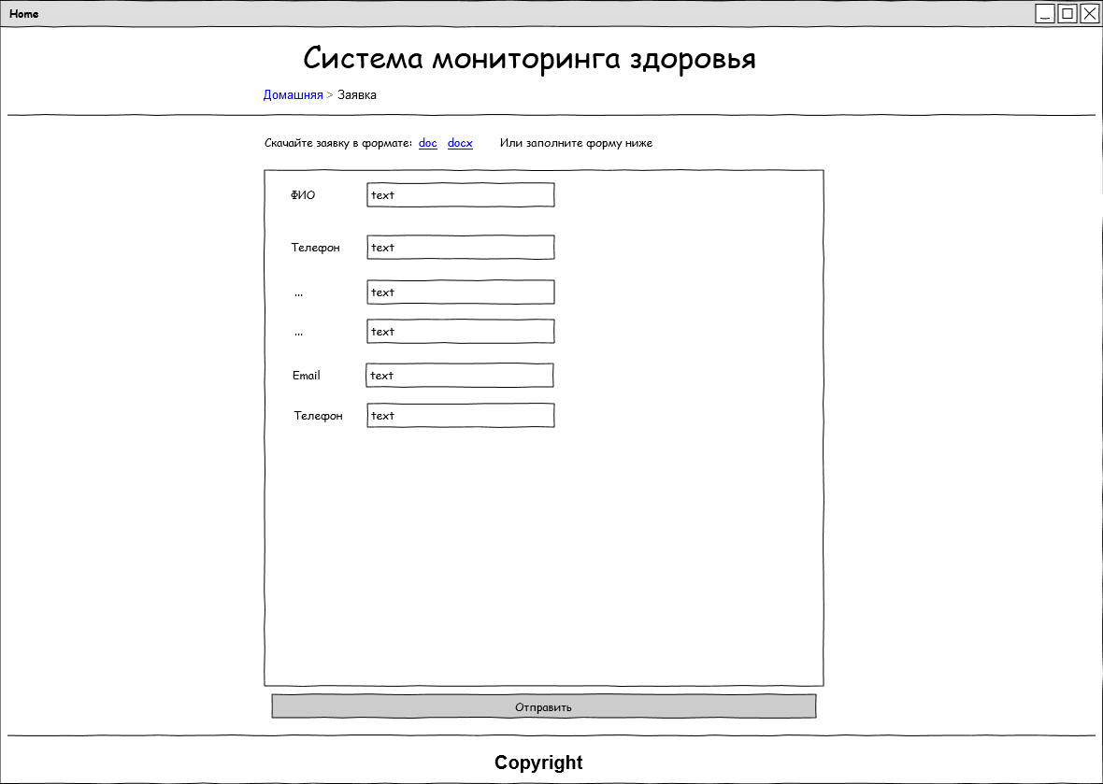
Подача заявки

Slide 19
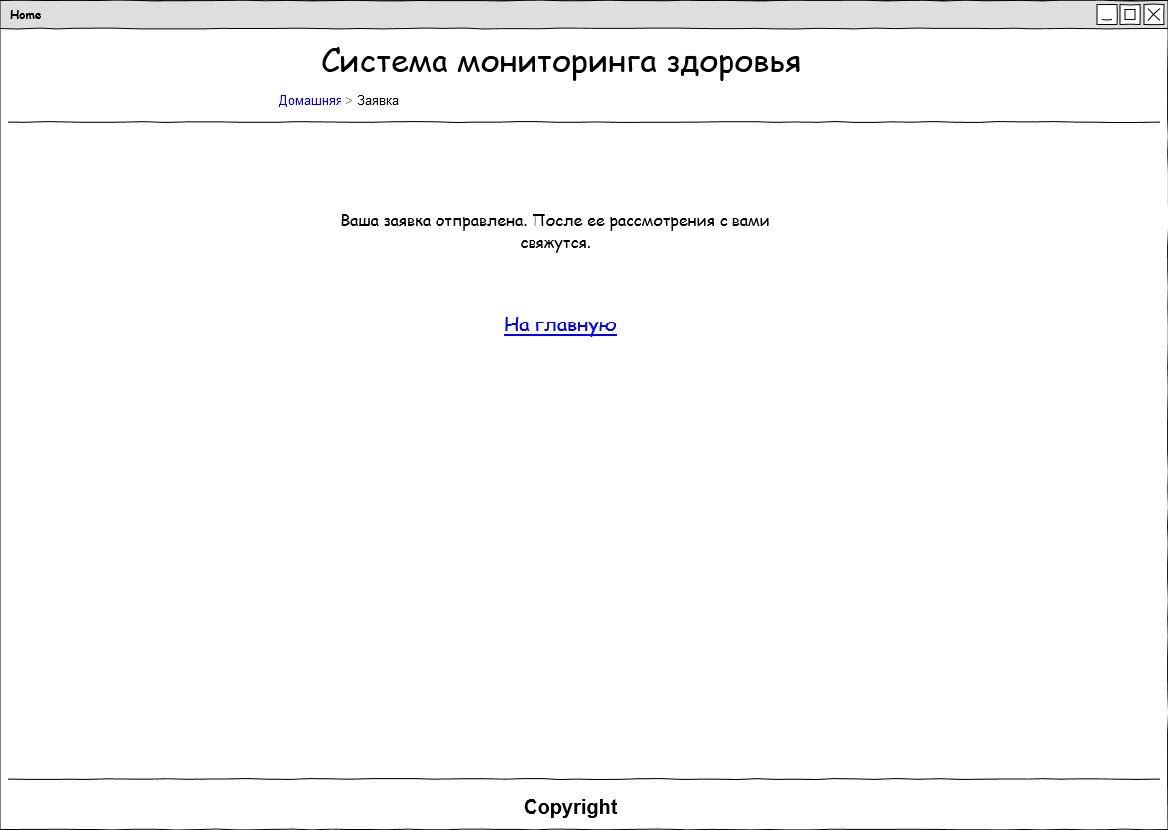
Подтверждение о подаче заявки

Slide 20
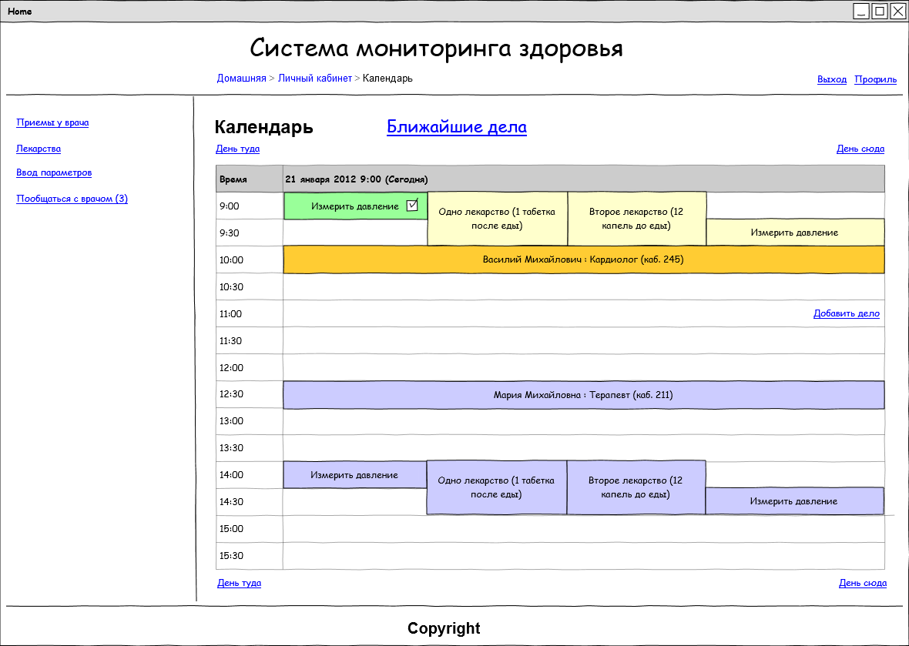
Личный кабинет пациента

Slide 21
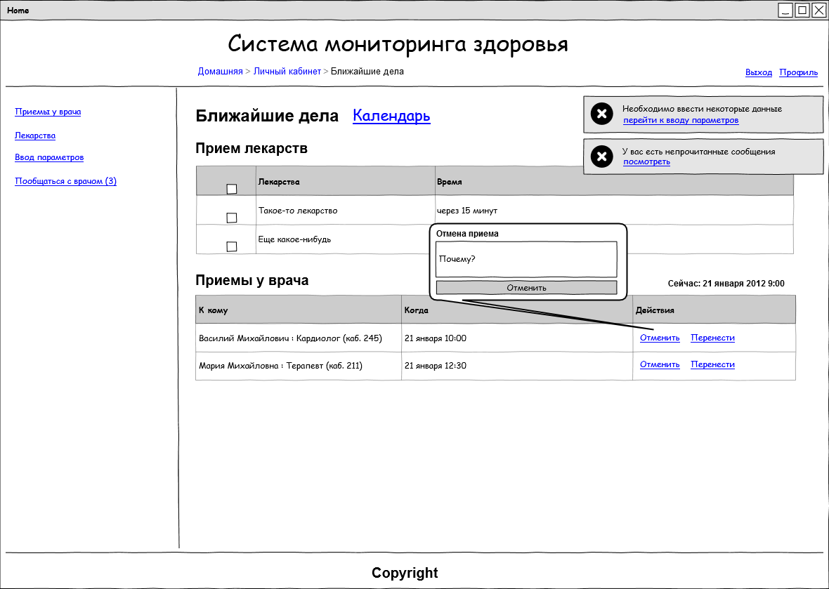
Личный кабинет пациента

Slide 22
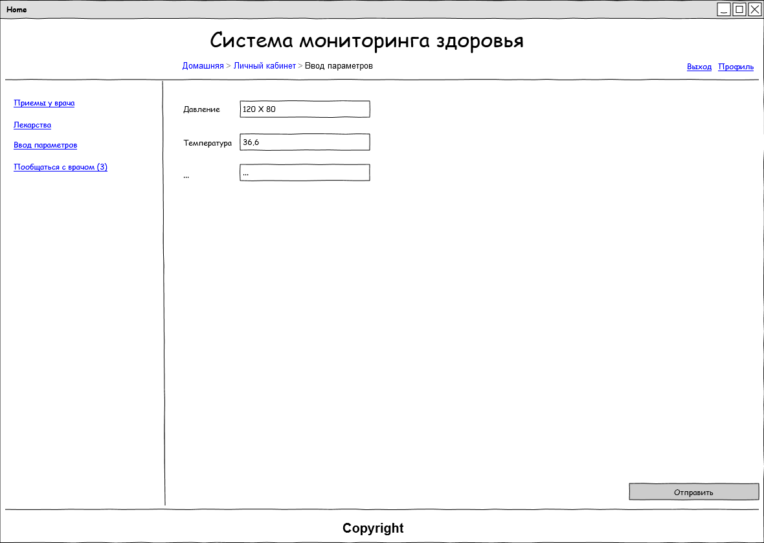
Ввод параметров

Slide 23
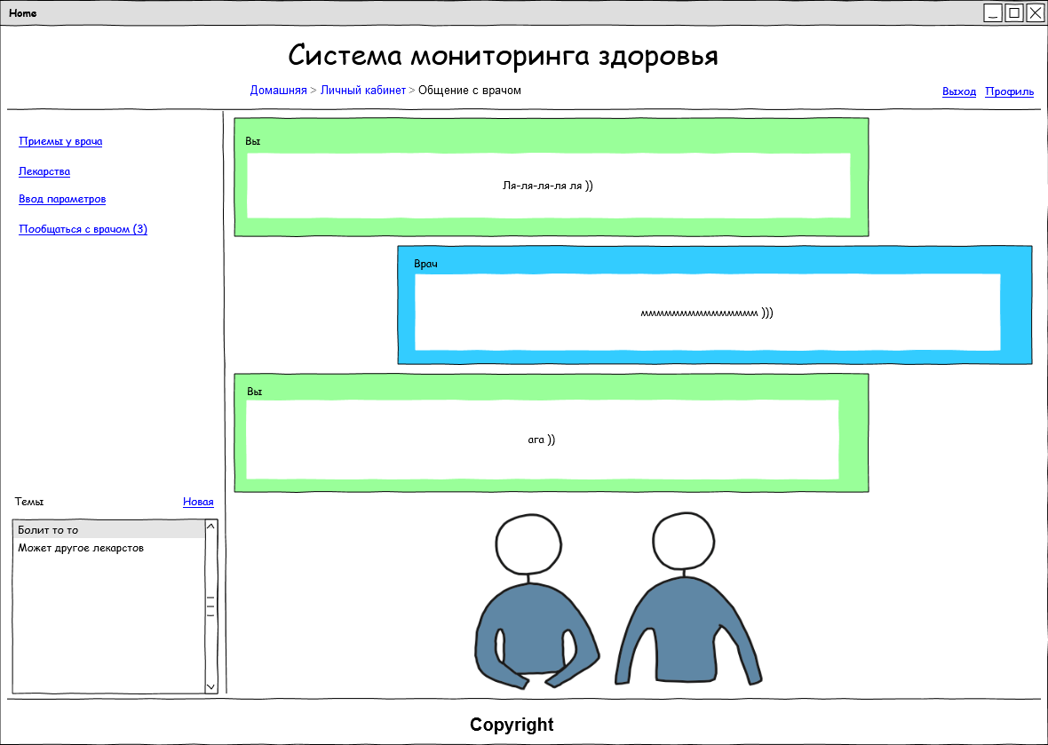
Общение с врачом

Slide 24
Экранные формы
Desktop-приложение управления и поддержки

Slide 25
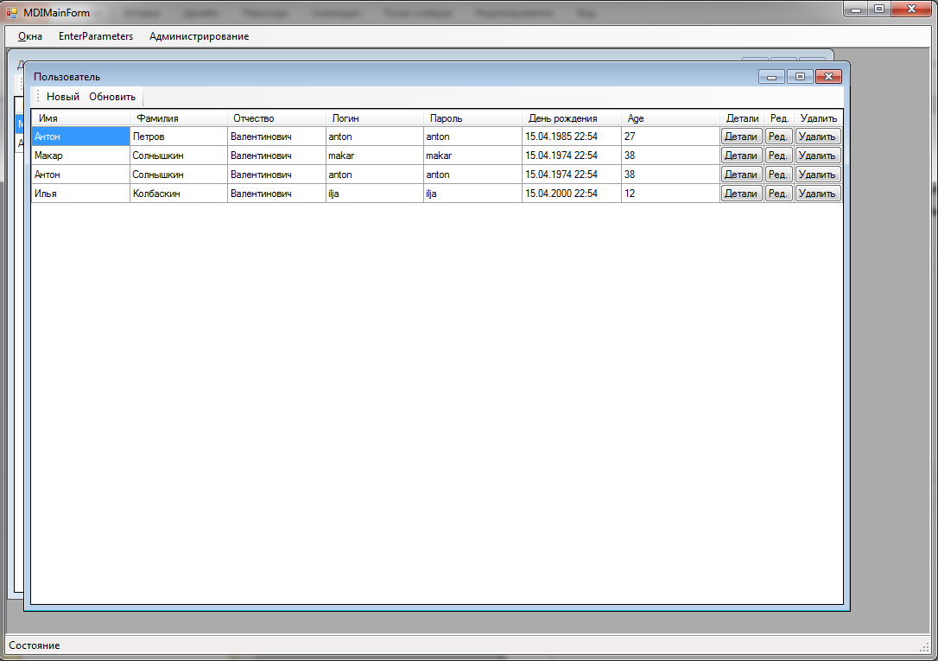
Список пользователей

Slide 26
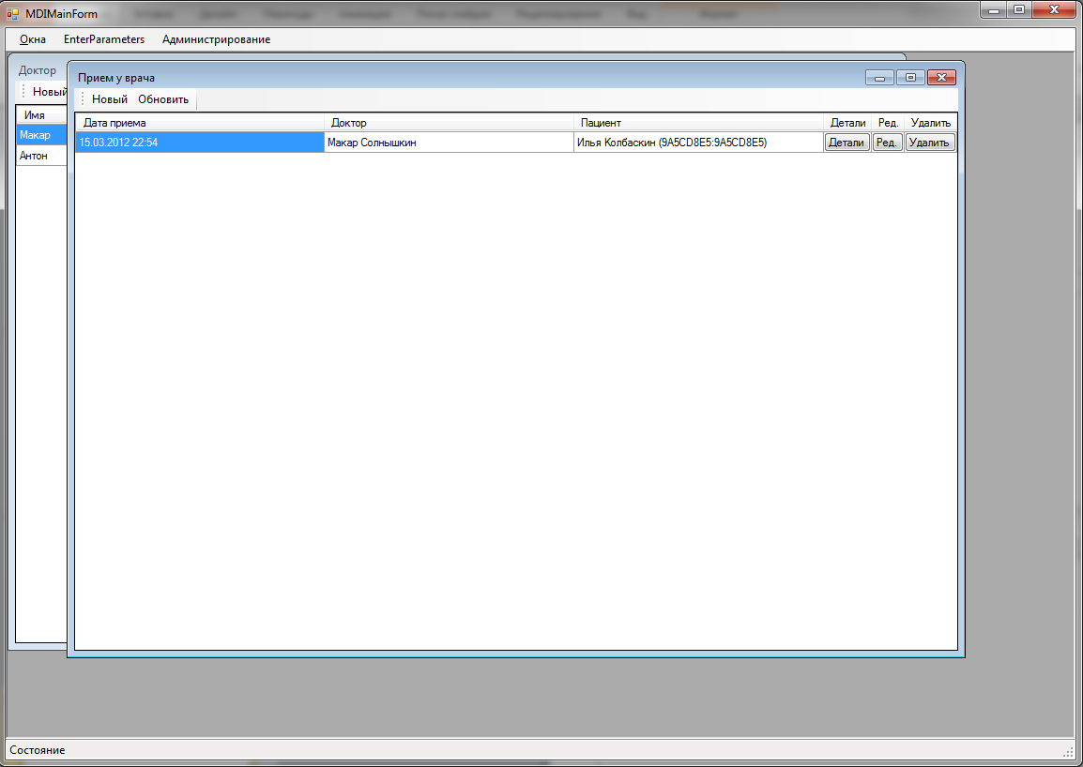
Прием у врача

Slide 27
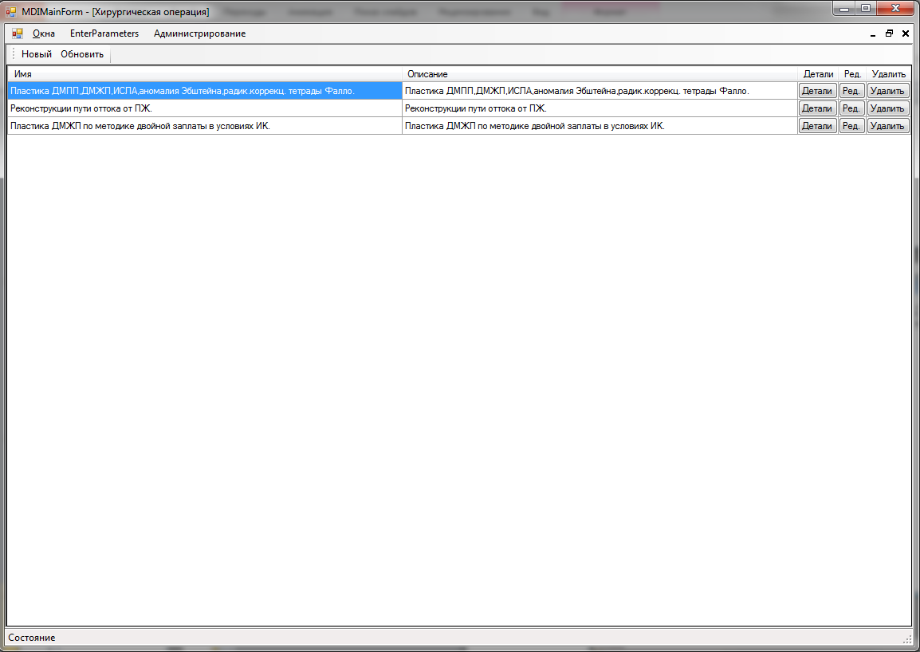
Список хирургических операций

Slide 28
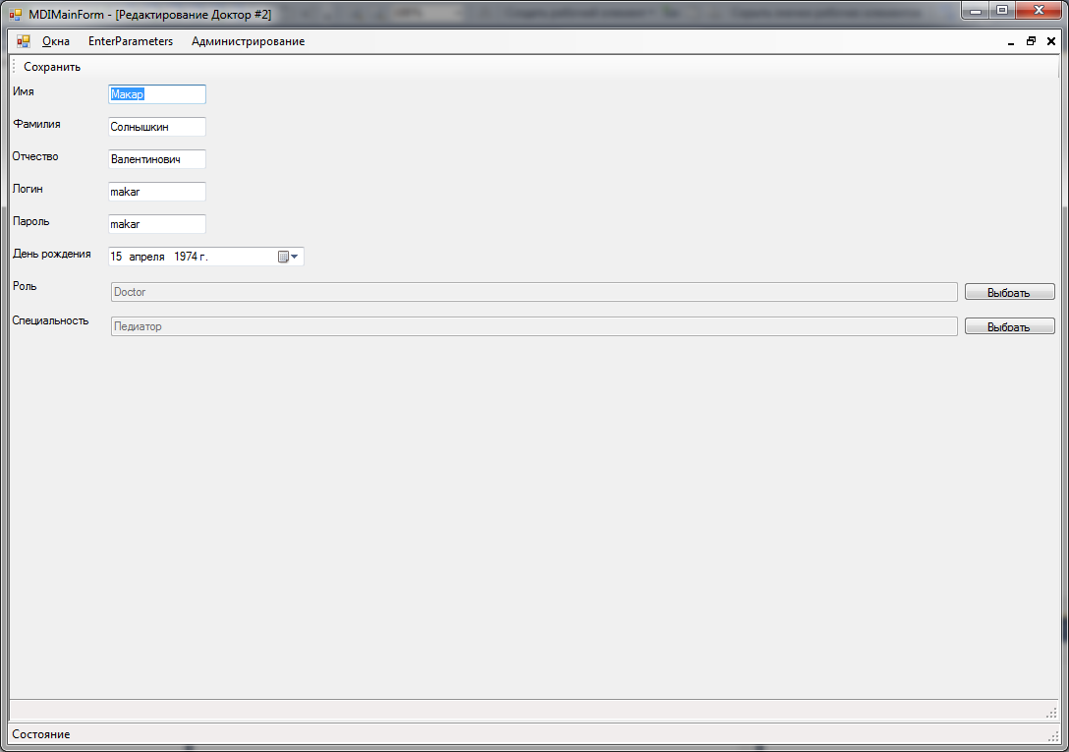
Редактирование сущности

